Slide 1

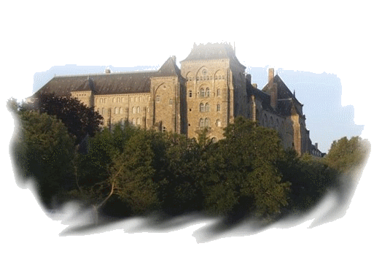
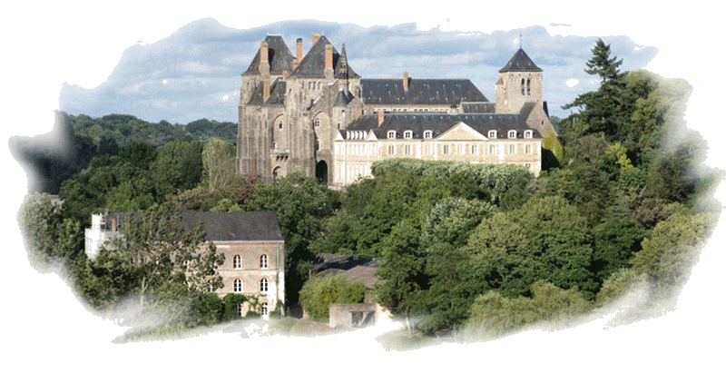

et
L'abbaye Sainte-Cécile

Slide 2
L’abbaye Saint-Pierre de Solesmes
est une abbaye bénédictine située à Solesmes dans la Sarthe, dont les origines remontent à 1010.
Elle fait partie de la congrégation de Solesmes, ou congrégation de France, au sein de la confédération bénédictine.
Simple prieuré dépendant de l'abbaye de la Couture au Mans jusqu'à la Révolution, l'abbaye de Solesmes doit sa renommée internationale à Dom Prosper Guéranger, restaurateur en 1833 de l'ordre des Bénédictins en France, ainsi qu'à la liturgie et au chant grégorien dont elle est un des hauts lieux.
Un prieuré a été fondé au début du XIe siècle par le seigneur Geoffroy de Sablé, ayant fait don de domaines à l'est du château de Sablé autour de l'église de Solesmes, aux moines de l'abbaye Saint-Pierre de la Couture.

Slide 3
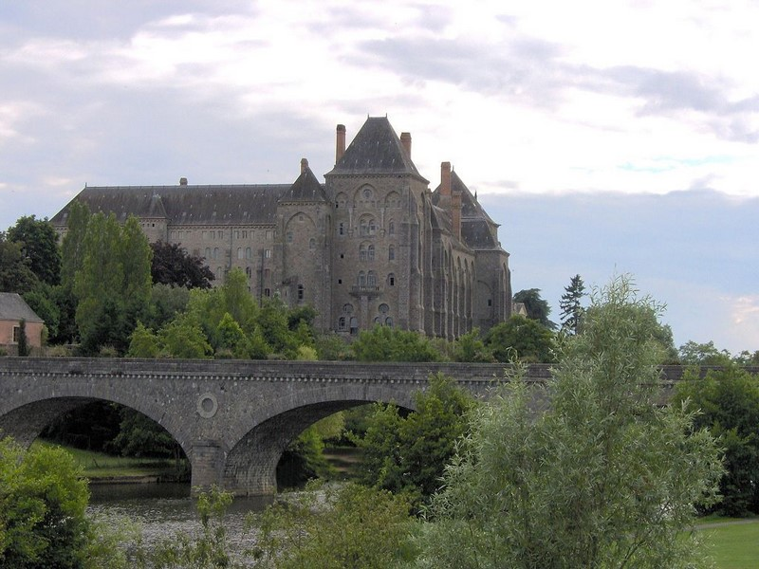

Slide 4
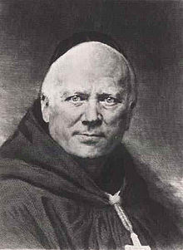
Je passe sur tous les évènements qui se produisirent, et, ils furent nombreux, jusqu’à ce retour du jeune abbé
Prosper Guéranger, natif de la région qui entre en scène, pour une restauration. De jeunes prêtres du diocèse du Mans menés par l'abbé Prosper Guéranger reprennent la vie monastique le 11 juillet 1833 au prieuré de Solesmes, empêchant ainsi la disparition totale de l'abbaye. .
Ils sollicitent d'abord un bail, avant de la racheter plus tard, grâce à une souscription lancée entre autres par Sophie Swetchine. L'abbé Guéranger est élu prieur et l'abbé Auguste Fonteinne (1804-1889) est choisi comme cellérier. Les nouvelles constitutions de restauration de l'ordre de Saint-Benoît en France lui sont accordées après un voyage à Rome en 1837. C'est la naissance de la congrégation de Solesmes (ou congrégation de France).
Prosper Guéranger émet ses vœux solennels le 26 juillet 1837 en la basilique Saint-Paul-hors-les-murs et reçoit en novembre les quatre premières professions de ses compagnons. Dom Guéranger va alors se consacrer à la rédaction d'ouvrages d'histoire monastique et ecclésial .

Slide 5
Dom Guéranger fait agrandir le chœur de l'église abbatiale en 1865, devant l'afflux des vocations, et fait construire de nouvelles chapelles, dont celle du Sacré-Cœur.
Encore quelques péripéties avant que le marquis Jacques de Juigné rachète à l'État en 1910 les bâtiments confisqués, pour la somme considérable de 301 000 francs, avec l'idée de les restituer aux moines, lorsque les temps seraient meilleurs.
Les moines ont la permission de revenir au cours de l'année 1922. Dom Bellot reconstruit les galeries du grand cloître, la bibliothèque et le lavatorium.
Cette époque est florissante pour l'abbaye avec le renouveau de l'art sacré, Maurice Denis réalise les vitraux de la chapelle du Sacré-Cœur, Henri Charlier plusieurs sculptures et les premiers disques de chant grégorien ajoutent au renom de Solesmes.

Slide 6
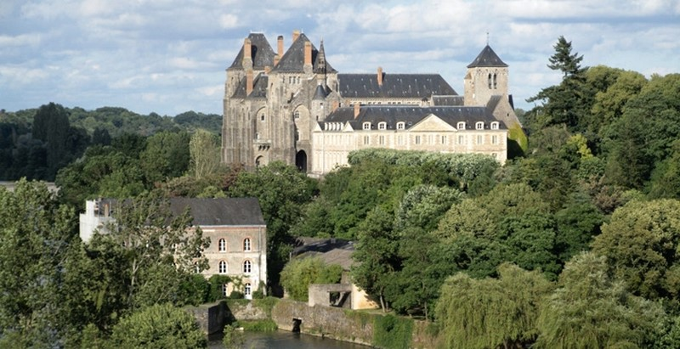
L’Abbaye de Solesmes vue des bords de la Sarthe.

Slide 7
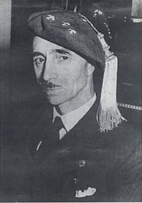
En septembre 1939, cinquante-quatre moines sont mobilisés, seize sont fait prisonniers et trois tombent au champ d'honneur. Les moines partis à la guerre reviennent en juin 1940 au moment de l'occupation. Commence un nouvel essor, alors que le pays voulait retrouver ses forces spirituelles après la guerre.
Il y a cent vingt moines !
Dans les années 1980, l'abbaye cacha Paul Touvier, le milicien accusé de crime contre l'humanité, alors en cavale.
Dans les années 2010, l'abbaye comprend une soixantaine de moines.
La sépulture de François-Xavier de Bourbon-Parme, Prince de Parme, se trouve au sein du cimetière.

Slide 8
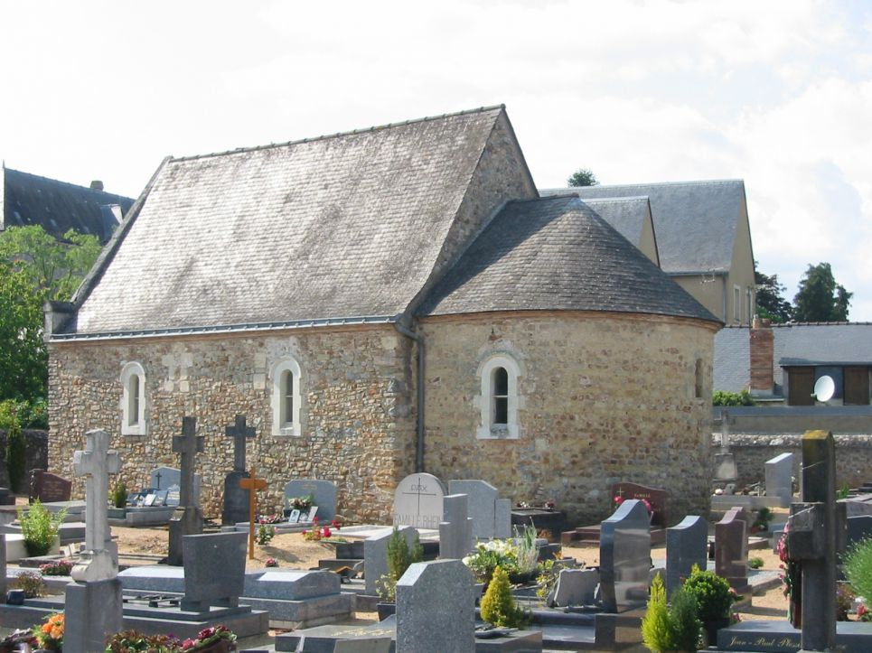
Cimetière de Solesmes.

Slide 9
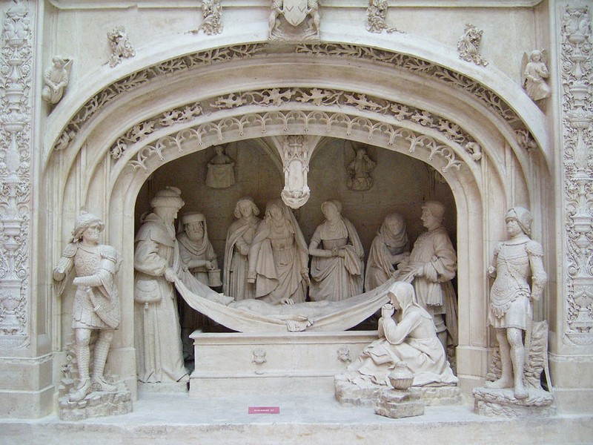
Une fois passée la porte médiévale de l’église abbatiale, vous découvrirez les célèbres Saints de Solesmes, dont les traits et attitudes sont exceptionnels. Vous pourrez alors admirer La Mise au Tombeau du christ datant du XVe siècle et, lui faisant écho, « La Belle Chapelle » du XVIe siècle, entièrement consacrée à Notre-Dame

Slide 10
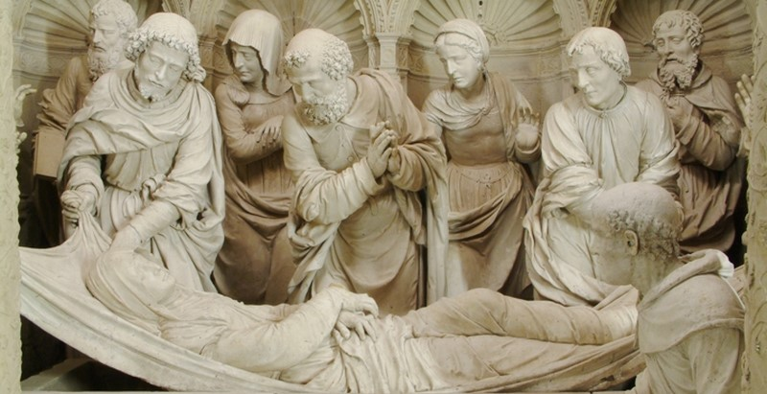

Slide 11
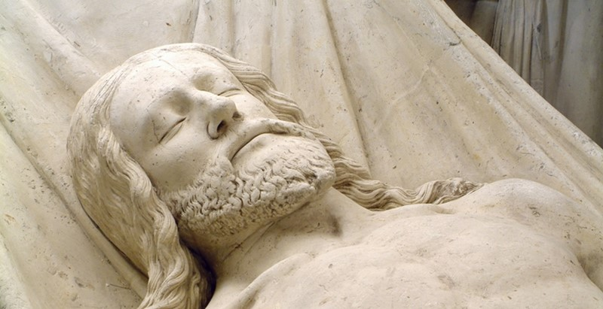
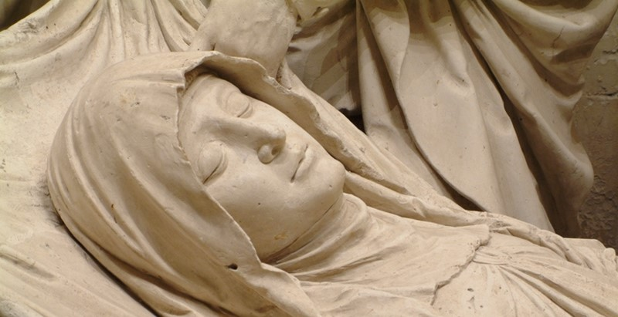

Slide 12
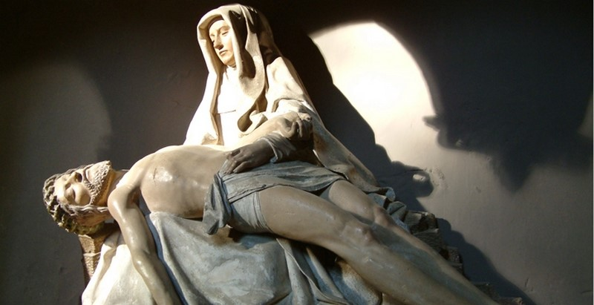

Slide 13
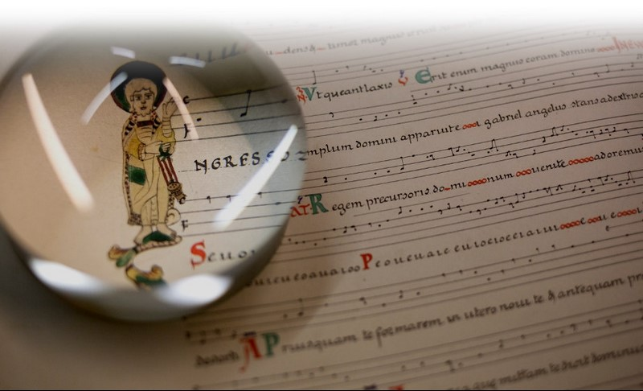
L’abbaye Saint Pierre de Solesmes est aussi le haut lieu du Chant Grégorien, réunissant plusieurs siècles d’histoire de la musique liturgique.

Slide 14
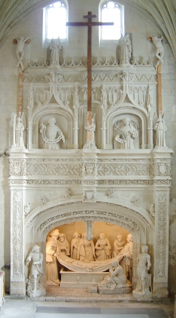
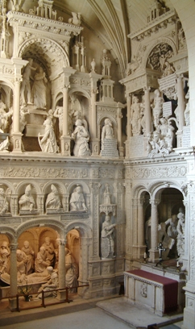
Les Saints de Solesmes
Deux remarquables ensembles sculptés.
Au niveau du transept apparaissent les célèbres ensembles sculptés, depuis longtemps appelés “Saints de Solesmes”. Les archives du monastère ayant été détruites sous la Révolution, on ignore l’identité des sculpteurs. Ils ont travaillé sous la conduite des prieurs de Solesmes. Dépassant de beaucoup les moyens financiers du prieuré, ces chefs-d’œuvre ont sans doute été offerts par de généreux donateurs, également inconnus.
Ils ont été sauvegardés des destructions de la Révolution.
Transept sud.
Le tombeau du Seigneur.
( 1496 )
Transept nord.
La Belle Chapelle.
( 1553 )

Slide 15
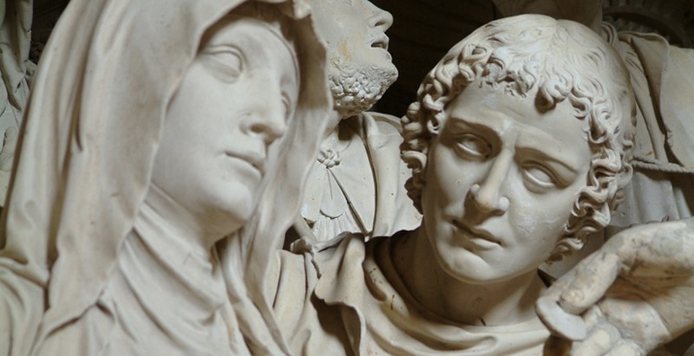
La Belle Chapelle, dans le transept nord, est tout entière consacrée à la Vierge Marie. La mise au tombeau de la Vierge est sans aucun doute construite en parallèle avec la mise au tombeau du Christ du transept sud. Le personnage assis au pied du sépulcre de la Vierge fait écho à Marie-Madeleine. Et pourtant, la belle chapelle s'écarte considérablement du tombeau de Notre Seigneur par le style et l'esprit : mouvement et foisonnement du décor en sont les maîtres-mots. Il faut dire que la belle chapelle n'appartient pas à la même époque. Commencés sans doute vers 1530, les travaux ont dû se prolonger au moins jusqu'en 1553, date inscrite sur la colonnade sud. L'ensemble, complexe, se développe sur deux niveaux, et sur les trois côtés du transept.

Slide 16
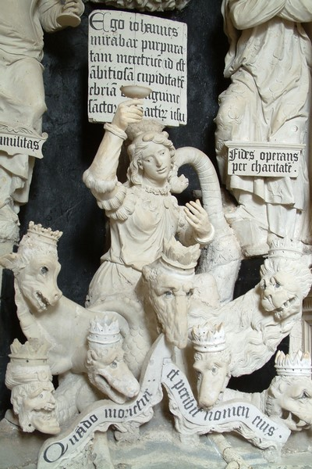
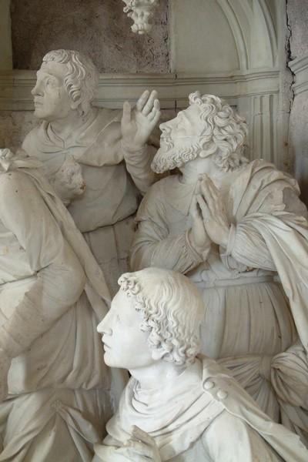
La Grande Prostituée de Babylone.
Les Apôtres voient la Vierge s’élever au ciel .

Slide 17
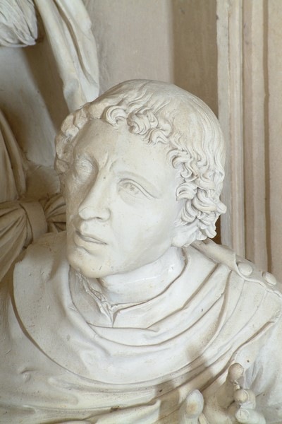
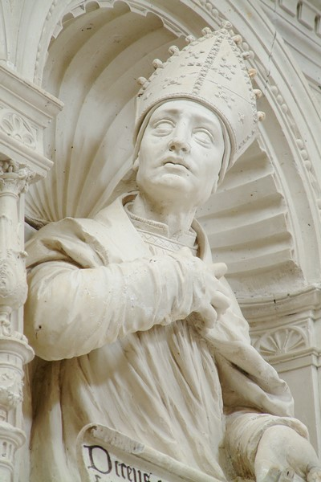
St Jean l’ Évangéliste .
St Anselme d’Aoste.

Slide 18
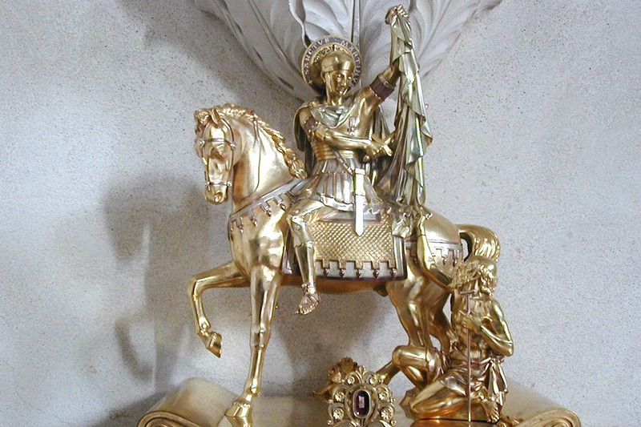
St Martin .

Slide 19
Les bâtiments
Les lieux réguliers de notre abbaye sont relativement récents. Le bâtiment le plus ancien est le prieuré, bâti en 1722. De style classique, il abrite au rez-de-chaussée la salle capitulaire. C'est dans cette pièce, qui était autrefois le réfectoire des moines, que nous nous réunissons tous les soirs avant l'office de complies.
Le père abbé y commente la règle de saint Benoît..
C'est également ici qu'ont lieu les votes pour l'admission des novices ou, plus rarement, l'élection du père abbé. Au rez-de-chaussée de ce bâtiment, on trouve encore l'atelier de paléographie musicale, ainsi que la cellererie, où sont gérées les affaires temporelles du monastère. Toutes ces pièces sont voûtées au berceau. Les étages supérieurs sont occupés par des cellules de moines. Des portraits de moines ornent le couloir du premier étage. Le noviciat est installé au deuxième étage.

Slide 20
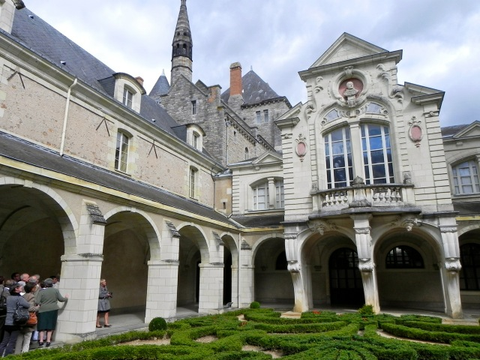

Slide 21
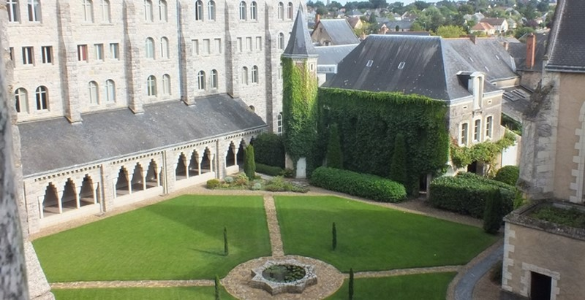
À l'intérieur du prieuré, le cloître mauriste favorise le recueillement par l'ordonnance de ses arcades. Son préau est planté d'une broderie de buis. À l'angle sud-est se trouve une vierge à l'enfant, réalisée par Henri Charlier en 1935.
Le grand cloître a été bâti par dom Paul Bellot en 1937. Il est entouré par les trois ailes principales du monastère : à l'ouest, la bibliothèque, également construite par dom Bellot ; au nord, le grand bâtiment édifié par dom Mellet en 1896 ; à l'est, l'aile ajoutée en 1955. Ces deux derniers bâtiments sont occupés par des cellules. Au rez-de-chaussée du bâtiment Mellet, on trouve le vaste réfectoire, divisé en deux nefs par de puissantes colonnes de granit.

Slide 22
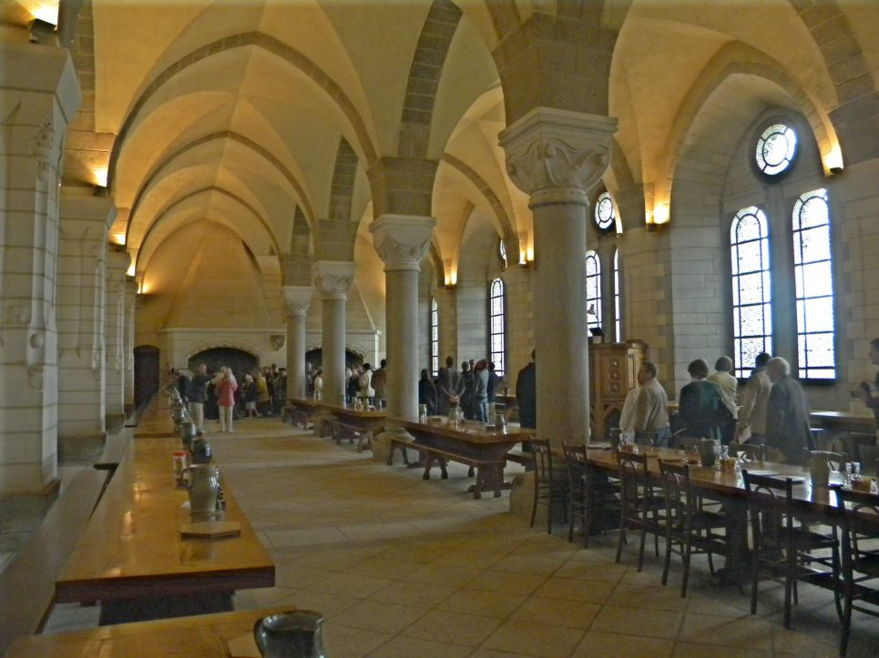

Slide 23
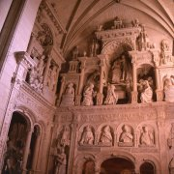
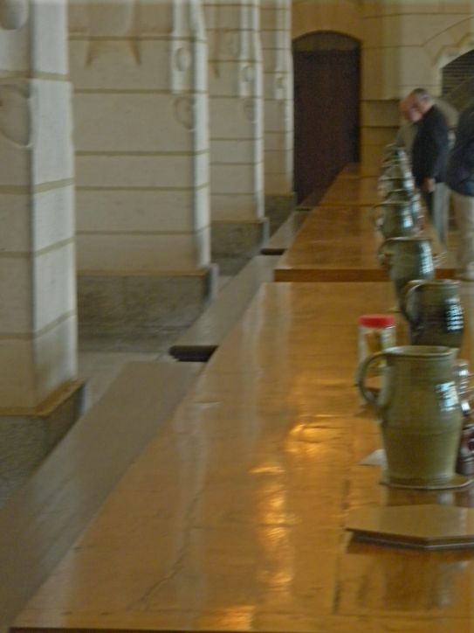

Slide 24
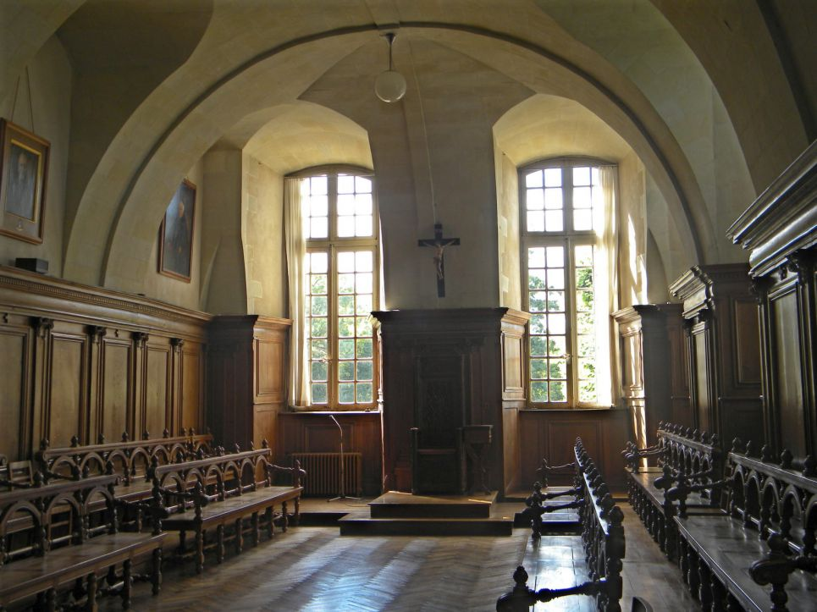

Slide 25
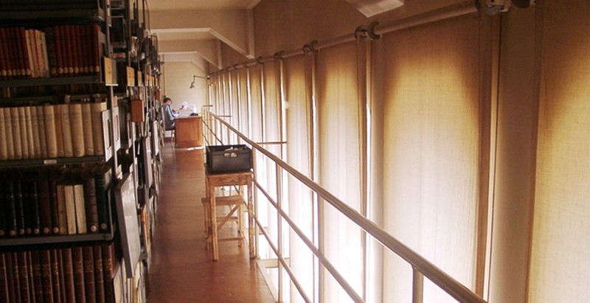
La bibliothèque
Notre bibliothèque occupe un bâtiment réalisé à cet usage en 1937, par Dom Paul Bellot, moine de Solesmes et architecte, ainsi qu'une partie du bâtiment construit en 1896, avant le départ en exil. Il faut y ajouter le scriptorium, également bâti en 1896, . dans un style très différent des autres bâtiments.
La bibliothèque compte environ deux cent mille volumes. Elle s'est constituée à partir de la restauration du monastère, en 1833.

Slide 26
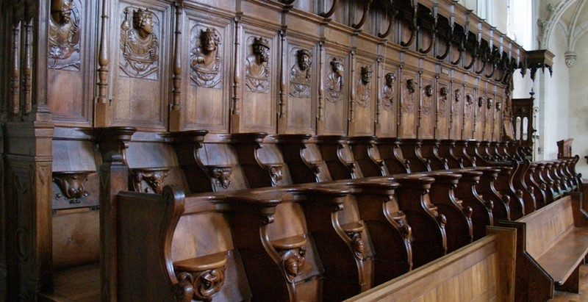
Les stalles
Les stalles du chœur de notre église abbatiale sont au nombre de soixante-quatre. Leur disposition actuelle date de 1865, lorsque le chœur fut construit. Vingt-quatre d'entre elles datent de la seconde moitié du XVIe .
À l'origine, elles étaient placées dans la nef, en avant du transept, dix de chaque côté et quatre en retour, face à l'autel. Les personnages apparaissant en buste étaient alors disposés sur deux rangées, l'un au-dessus de l'autre.

Slide 27
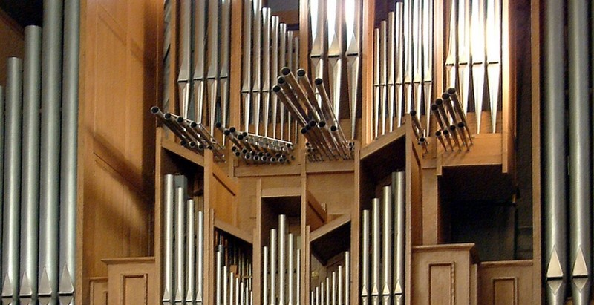
L'orgue
La tribune du fond de notre église abbatiale a d'abord été occupée par un orgue de Charles Verschneider (1857), puis par un Gonzalez inauguré en 1934.
L'orgue actuel est dû au facteur strasbourgeois Curt Schwenkedel. Il s'agit d'un orgue de 39 jeux, à traction mécanique. Il fut inauguré le 22 octobre 1967 par Gaston Litaize. Il appartient à la génération des instruments néo-baroques, imitations libres des orgues anciens du Nord de l'Europe.

Slide 28
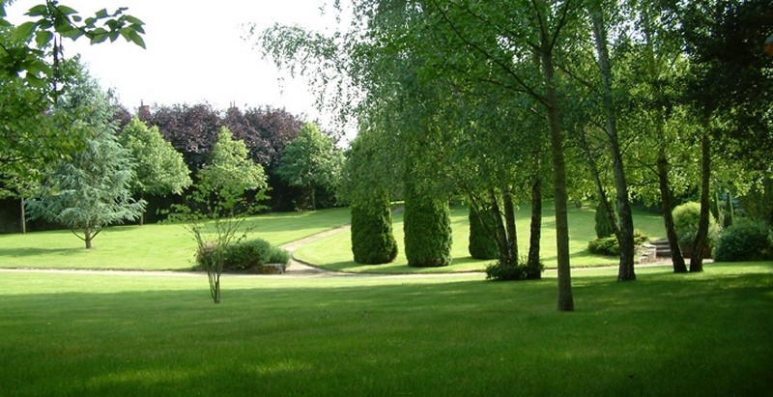
Les jardins
Notre abbaye est entourée de jardins qui favorisent la paix et le recueillement. Le jardin de l’hôtellerie, en terrasse, entoure une petite maison de crépi rose. Le petit coteau qui sépare le monastère du chemin qui longe la Sarthe, et que nous appelons la vallée, est également accessible aux hôtes. Mais les jardins les plus vastes sont en clôture.
C'est le jardin français, avec ses pelouses en bowling-green et ses ifs taillés en cube et en cône. Il symbolise l'ordre de la vie conventuelle. Au-delà se trouve le parc, avec au fond la vaste pelouse de la poulie.

Slide 29
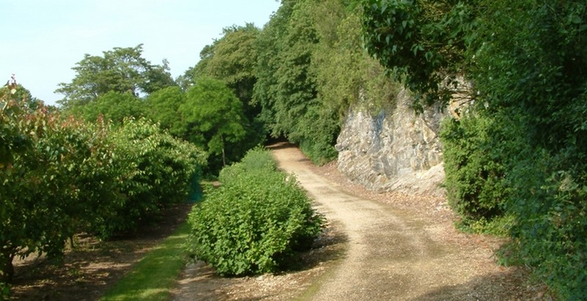

Slide 30
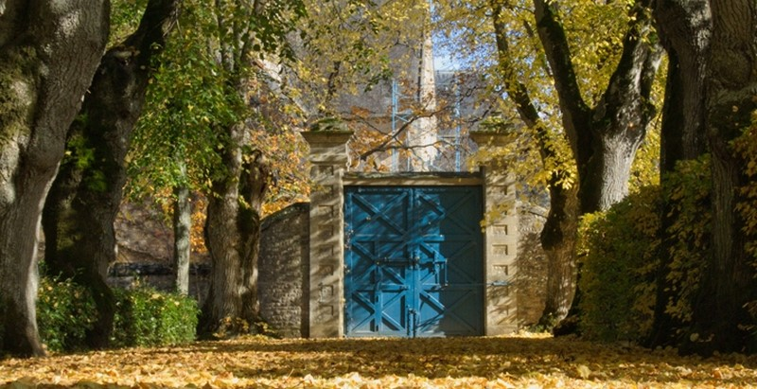

Slide 31
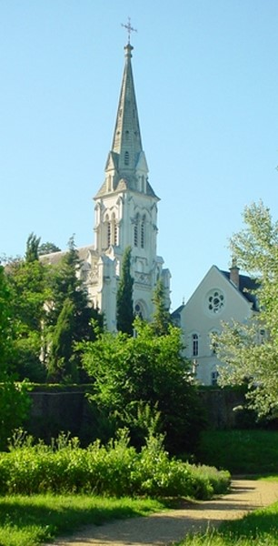
L'abbaye Sainte-Cécile
À 400 mètres de l’Abbaye Saint-Pierre, l’Abbaye Sainte-Cécile a été fondée en 1866 par dom Prosper Guéranger et mère Cécile Bruyère. Les moniales y mènent une vie analogue à celle des moines.
L'église abbatiale
Remontant au XIe siècle pour la partie la plus ancienne, notre église abbatiale fut partiellement reconstruite au XVe siècle, remodelée et enfin allongée au XIXe siècle.
Étroite et longue, l'église est composée de deux volumes qui se font suite : la nef des fidèles, qui correspond à l'église ancienne, datant principalement des XIe et XVe siècles, et le choeur des moines, construit par dom Guéranger en 1865.

Slide 32
.
À l'origine, l'église possédait deux bas côtés qui furent détruits pendant la guerre de Cent Ans. Les ouvertures furent alors murées. C'est dom Guéranger qui, dans la seconde moitié du XIXe siècle, les a réouvertes pour y aménager les chapelles latérales. Les chapelles du côté gauche donnent sur le cloître et sont donc aveugles.
En revanche, celles du côté droit ont été ornées de vitraux, qui datent tous des années 1930. La chapelle du Sacré-Coeur, la plus grande des chapelle latérales, est ornée de trois vitraux réalisés sur des dessins originaux de Maurice Denis. Les vitraux des quatre autres chapelles sont des créations de Pauline Peugniez, qui fut l'élève de Maurice Denis.
Dans la nef, sur la droite se dresse une statue de saint Pierre, patron du monastère, revêtu des habits pontificaux, coiffé de la tiare, tenant en mains deux énormes clefs, conformément à l'iconographie traditionnelle. Réalisée à la fin du XVe siècle, elle a été érigée à cet endroit par dom Guéranger en 1870, à l'occasion de la définition du dogme de l'infaillibilité pontificale. Une inscription en grecque, latin et français est gravée sur le socle Elle figurait jadis sous la fameuse statue de saint Pierre de Rome : “Contemplez le Dieu Verbe, la pierre divinement taillée dans l'or. Établi sur elle, je suis inébranlable”.

Slide 33
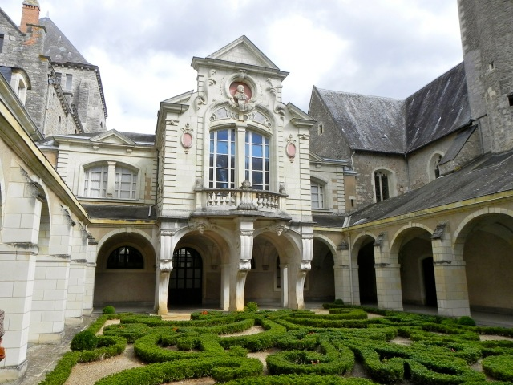

Slide 34
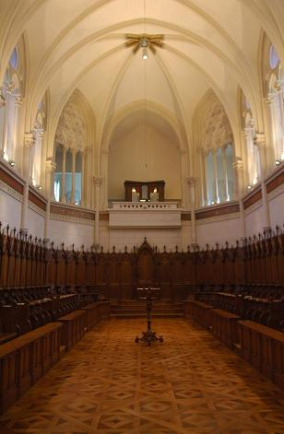
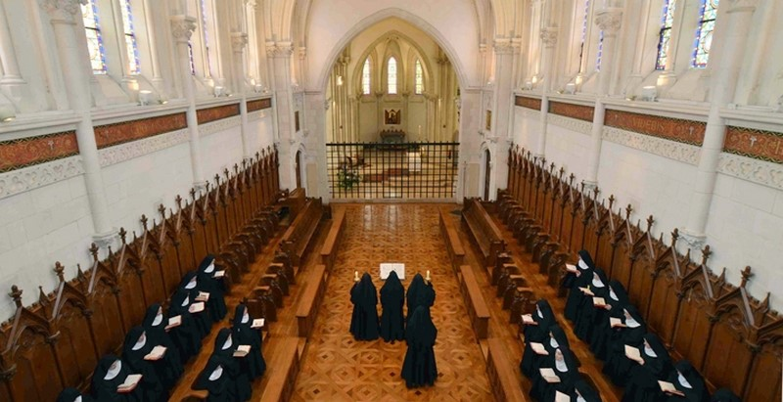
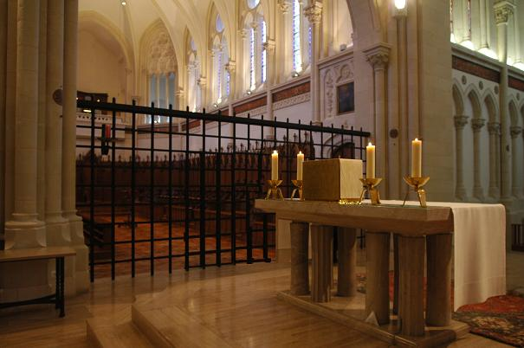
Le chœur de l’Abbaye
Ste Cécile.

Slide 35
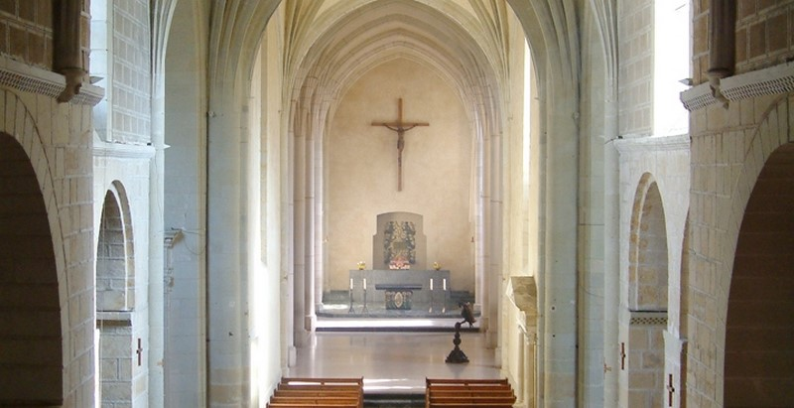

Slide 36
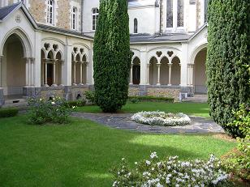
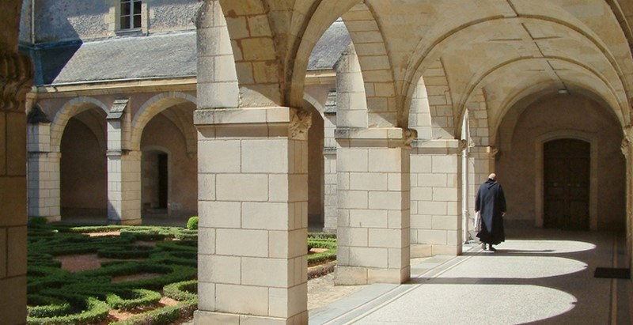
Cloître de Ste Cécile.

Slide 37
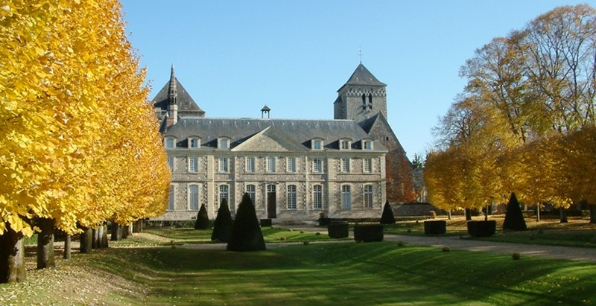
Le Prieuré.

Slide 38
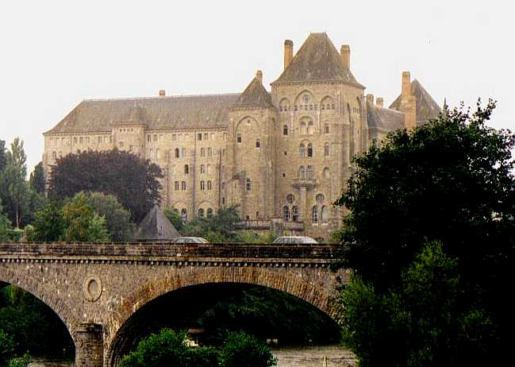

Slide 39

Textes et photos du net .
Musique : Confitemini – chant religieux.
Décembre 2016

Slide 40


Beaucoup de sites disent qu’ils ont les meilleurs pps. Nous, nous disons que c’est a vous de juger
Téléchargé sur
pps-images-photos.com
Recevez un pps par jour
en cliquant ici

